Slide 1
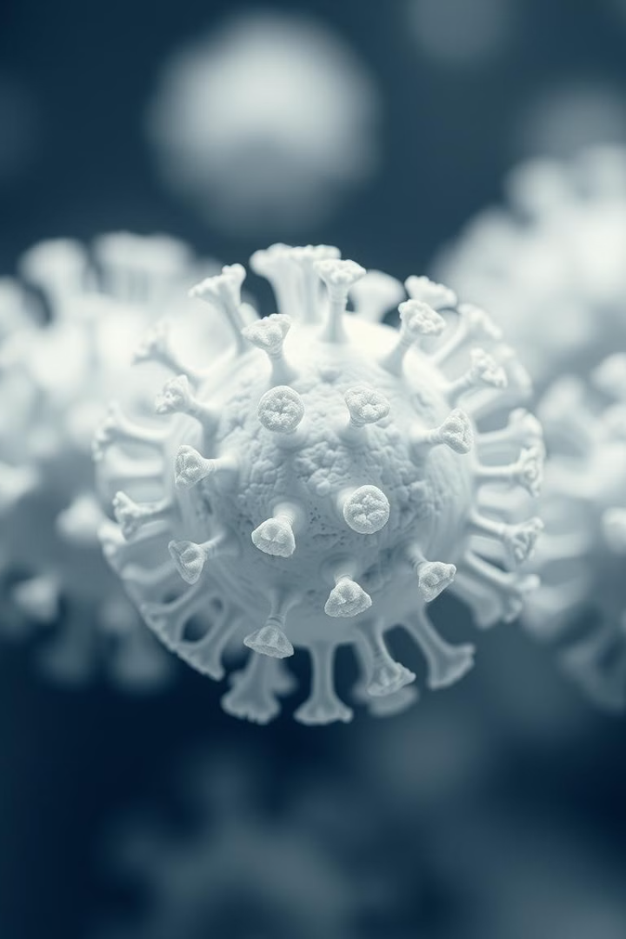
Wirus HPV - co to jest?
Wirus brodawczaka ludzkiego (HPV) to grupa ponad 100 wirusów, które atakują skórę i błony śluzowe. Większość zakażeń HPV jest łagodna i ustępuje bez leczenia, ale niektóre typy wirusa mogą prowadzić do rozwoju raka szyjki macicy, a także innych nowotworów, takich jak rak odbytu, penisa, pochwy, gardła, a nawet niektórych rodzajów raka głowy i szyi.
AC
by Anna Ciarkowska

Slide 2
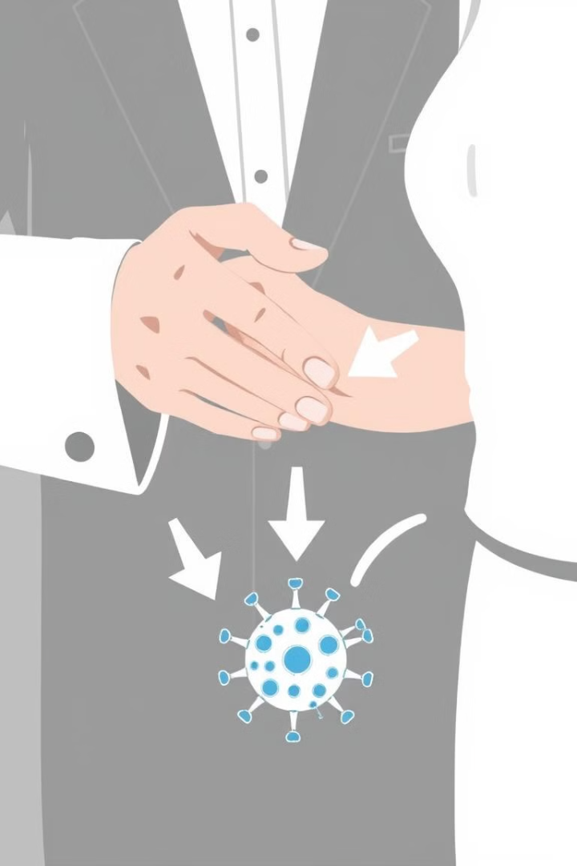



Drogi transmisji wirusa HPV
Kontakt skórny
Najczęstszą drogą transmisji wirusa HPV jest kontakt skórny z zakażoną osobą. Może to nastąpić podczas stosunków seksualnych, ale również podczas dotykania skóry osoby zakażonej, np. podczas uścisku dłoni.
Kontakt śluzówkowy
Wirus HPV może również rozprzestrzeniać się poprzez kontakt błon śluzowych, np. podczas stosunków seksualnych, a także podczas kontaktu z zakażonym przedmiotem, takim jak szczoteczka do zębów czy ręcznik.
Kontakt z krwią
W niektórych przypadkach wirus HPV może rozprzestrzeniać się poprzez kontakt z krwią, np. podczas transfuzji krwi lub używania wspólnych igieł.

Slide 3

Rodzaje wirusa HPV i ich konsekwencje
Rodzaj wirusa HPV
Konsekwencje
Niskiego ryzyka
Brodawki skórne (np. na dłoniach, stopach), brodawki płciowe (brodawki narządów płciowych)
Wysokiego ryzyka
Rak szyjki macicy, rak odbytu, rak penisa, rak pochwy, rak gardła, rak głowy i szyi

Slide 4

Objawy i skutki zakażenia wirusem HPV
1
Brodawki płciowe
2
Brodawki skórne
Brodawki płciowe, które pojawiają się na narządach płciowych, odbycie, udach i innych częściach ciała.
Brodawki skórne na dłoniach, stopach i innych częściach ciała.
3
Rak szyjki macicy
4
Inne rodzaje raka
Rak szyjki macicy, który rozwija się w wyniku przewlekłego zakażenia wirusem HPV wysokiego ryzyka.
Inne rodzaje raka, takie jak rak odbytu, rak penisa, rak pochwy, rak gardła, rak głowy i szyi.

Slide 5
Badania w kierunku wirusa HPV
Test Pap
Test HPV
Badanie krocza
Test Pap to badanie cytologiczne, które pozwala na wykrycie komórek nowotworowych lub przedrakowych szyjki macicy.
Test HPV pozwala na wykrycie obecności wirusa HPV w organizmie. Może być wykonywany samodzielnie w domu lub przez lekarza.
Badanie krocza polega na oglądaniu narządów płciowych w celu wykrycia brodawek płciowych.

Slide 6
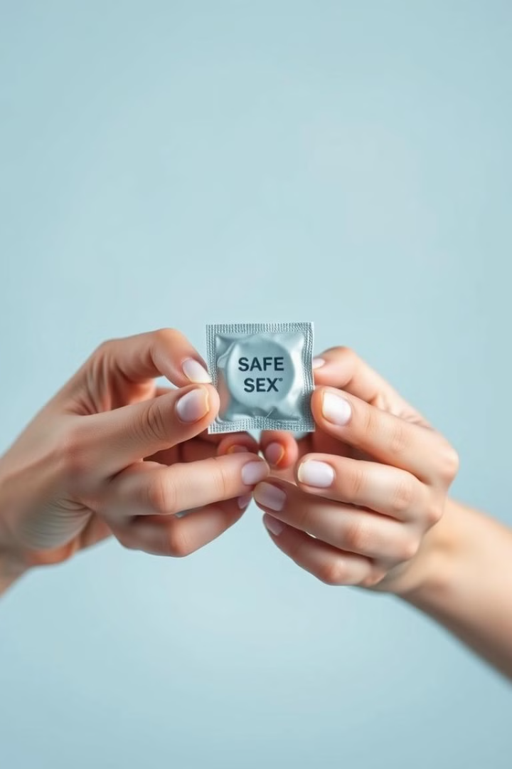
Zapobieganie zakażeniu wirusem HPV
1
Stosuj prezerwatywy
Prezerwatywy, używane prawidłowo, zmniejszają ryzyko zakażenia wirusem HPV, ale nie eliminują go całkowicie.
2
Ogranicz liczbę partnerów seksualnych
Im więcej partnerów seksualnych, tym większe ryzyko zakażenia wirusem HPV.
3
Szczep się przeciw HPV
Szczepienie przeciw HPV jest najskuteczniejszym sposobem na ochronę przed wirusem HPV.

Slide 7





Szczepienia przeciw wirusowi HPV
Ochrona
Bezpieczeństwo
Dostępność
Harmonogram
Szczepionki przeciw HPV chronią przed wieloma typami wirusa HPV, w tym tymi, które powodują raka szyjki macicy.
Szczepionki przeciw HPV są bezpieczne i skuteczne. Przeszły rygorystyczne badania kliniczne.
Szczepionki przeciw HPV są dostępne dla chłopców i dziewcząt w wieku od 9 do 26 lat.
Szczepionki przeciw HPV są podawane w serii dwóch lub trzech dawek.

Slide 8

Leczenie infekcji wirusem HPV
Leczenie brodawek
Leczenie raka
Brak leczenia samego wirusa
Brodawki płciowe można leczyć za pomocą leków miejscowych lub zabiegów chirurgicznych.
Rak szyjki macicy i inne rodzaje raka spowodowane przez wirusa HPV są leczone za pomocą operacji, chemioterapii lub radioterapii.
Niestety, nie istnieje lek na samego wirusa HPV. Większość zakażeń HPV ustępuje samoistnie, a szczepionki zapobiegają zakażeniu wirusem HPV.

Slide 9

Znaczenie wczesnej profilaktyki
Wczesna profilaktyka jest kluczowa w walce z wirusem HPV. Regularne badania cytologiczne szyjki macicy, szczepienia przeciw HPV i stosowanie bezpiecznych praktyk seksualnych znacząco zmniejszają ryzyko zachorowania na raka szyjki macicy i inne choroby związane z wirusem HPV.

Slide 10

Podsumowanie i wnioski
Wirus HPV jest powszechny, a zakażenie nim jest częste. Chociaż większość zakażeń HPV jest łagodna, niektóre typy wirusa mogą prowadzić do rozwoju raka. Szczepienia przeciw HPV, regularne badania cytologiczne szyjki macicy, a także stosowanie bezpiecznych praktyk seksualnych są skuteczne w zapobieganiu zakażeniu wirusem HPV i jego powikłaniom.

